Slide 1

特爱平台介绍（妈妈端）
201904CMA09C014

Slide 2



牛奶蛋白过敏是婴儿常见的疾病
牛奶蛋白过敏发病率为
2-7.5%¹发病人群在不断增加
一岁以内是婴儿营养摄入和生长发育的关键期
牛奶蛋白过敏若不彻底解决，对宝宝未来健康存在风险
2
1.Vandenplas Y, et al. Archives of disease in childhood. 2007;92:902-908

Slide 3
牛奶过敏家庭面临很多营养和喂养的困惑, 得不到全面解答，焦虑重重。
不知道 如何添加辅食…
不知道 特殊配方粉应该喂养多久…
担心 宝宝身长（高）体重不达标…
担心 宝宝湿疹反反复复，瘙痒难耐…

Slide 4

“特爱-过敏宝宝营养成长规划” 项目 因爱而生

Slide 5



“特爱-过敏宝宝营养成长规划” 项目 因爱而生
欢迎加入“特爱”平台！“特爱”全心全意帮助帮助每个家庭，为过敏宝宝提供更专业的营养知识与健康成长呵护，将特别的爱给特别的你。
敏宝健康成长的全方位知识指导
为家长提供聆听过敏专家育儿知识分享的机会
营养科普，陪伴成长

Slide 6
特爱平台主要板块内容
干货知识
专家互动
实用功能
专业过敏知识科普，全面掌握敏宝喂养、护理等重要知识点
通过多种网络形式直接对话专家，解答您养育敏宝的困惑
让特爱时刻陪伴在您身边
菜单栏知识板块
特爱厨房
1对1实时咨询
每周2篇专业干货
推文
特爱微课堂
成长曲线管理
特爱社区

Slide 7

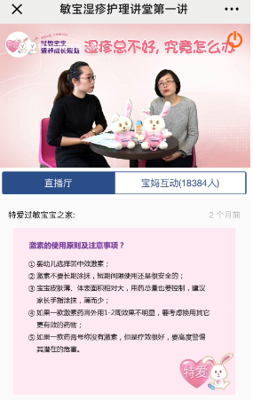
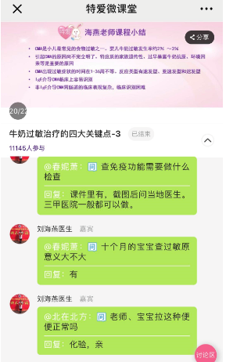
专家互动：干货知识+辅食制作+在线解答妈妈问题
“特爱厨房”，由上海交通大学医学院附属新华医院儿保专家盛晓阳每双月直播授课+互动答疑， 帮助妈妈解决困惑的敏宝辅食问题。
“特爱直播间-专家授课”，由各领域权威专家每月在线授课，聚焦皮肤，胃肠道，生长发育，营养管理，特配粉等热门话题，全方位提供专业指导。
“特爱微课堂-Q&A”，由特爱专家每周三周四，每晚1小时，聚焦小知识点，讲细讲透，在线答疑，强化敏宝育养过程中的实践指导。

Slide 8

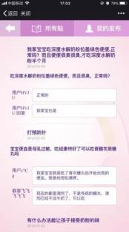
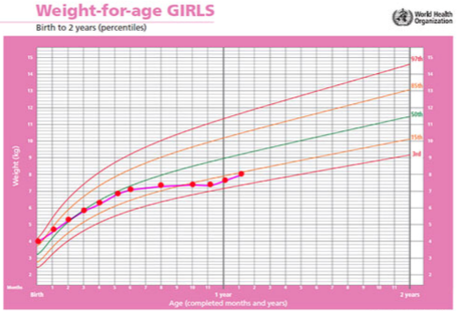
实用功能：每个宝宝都是特别的，妈妈关心的问题，可以在这里交流
1对1实时咨询，回答敏宝家长常见问题咨询
成长曲线管理，跟踪记录敏宝身长/体重，系统自动生成WHO生长曲线，连续监测了解敏宝生长状况
特爱社区，为过敏家庭提供自由交流天地，三个交流版块-喂养与辅食，皮肤肠胃及其他护理，经验与分享，共同进步，一起脱敏

Slide 9

2018年特爱平台
全年96篇干货推文
全年8场，特爱专家直播，平均每场5370个妈妈在线听课并互动
特爱微课堂为25600位妈妈授课答疑
妈妈社区，妈妈们互相沟通解决600+个问题
92%新注册妈妈，停留在平台至少3个月，学习专业过敏知识
本页平台数据均来自特爱过敏宝宝之家后台数据

Slide 10

2019特爱项目带来更多专业指导内容，邀请更多权威专家加入，提供更高频次互动，
全方位解决过敏患儿疑虑
Jan
Feb
Mar
Apr
May
Jun
Jul
Aug
Sep
Oct
Nov
Dec
过敏科普干货每周2条，共104条
特爱微课堂Q&A，每月4次，共48次
特爱厨房
特爱厨房
特爱厨房
特爱厨房
特爱厨房
特爱专家直播
特爱专家直播
特爱专家直播
过敏日专题-特爱多专家联合大直播
特爱专家直播
特爱专家直播

Slide 12


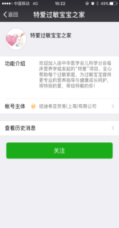
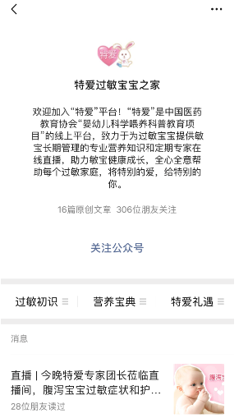
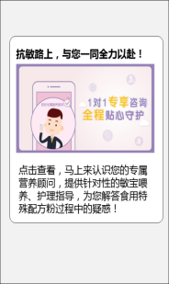
扫码关注&注册特爱，立获多重福利！
*每月前3500名注册用户，将获得特爱礼包一份~
STEP 1
微信扫一扫
（销售可替换自己二维码）
STEP 2
长按识别二维码
STEP 3
关注公众号
如已关注，则直接STEP 4
STEP 4
点击进入首推文
12

Slide 13

谢谢聆听！

